Slide 1
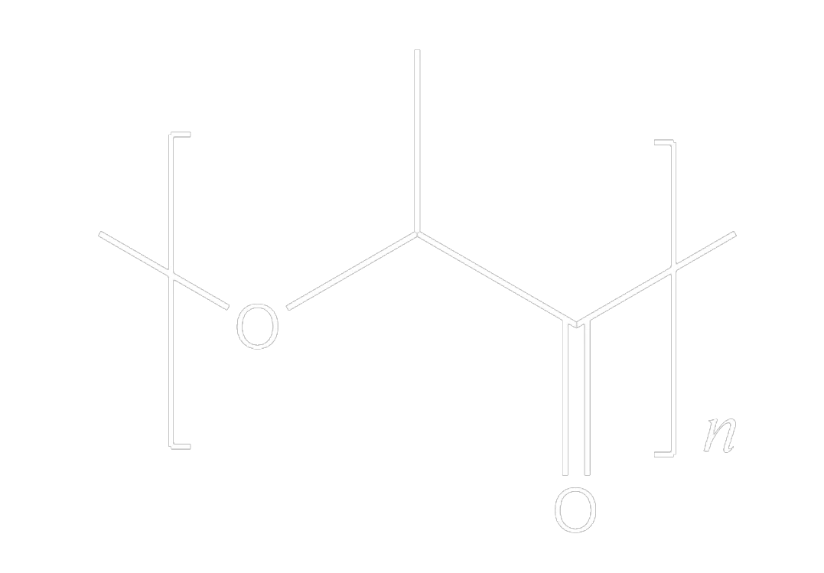
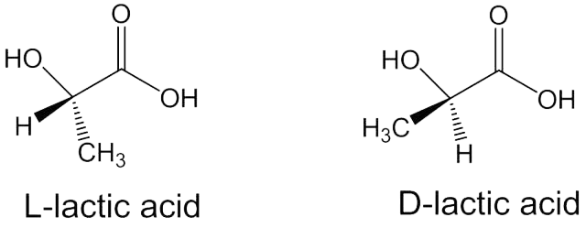
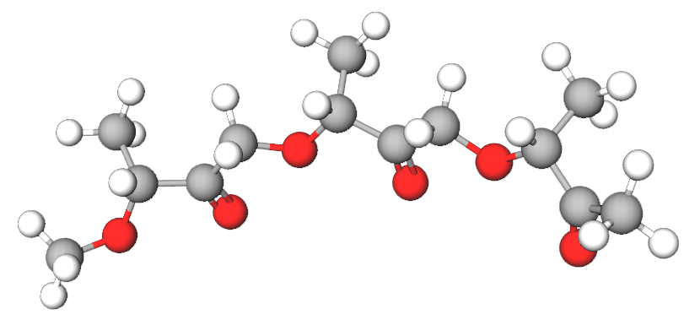
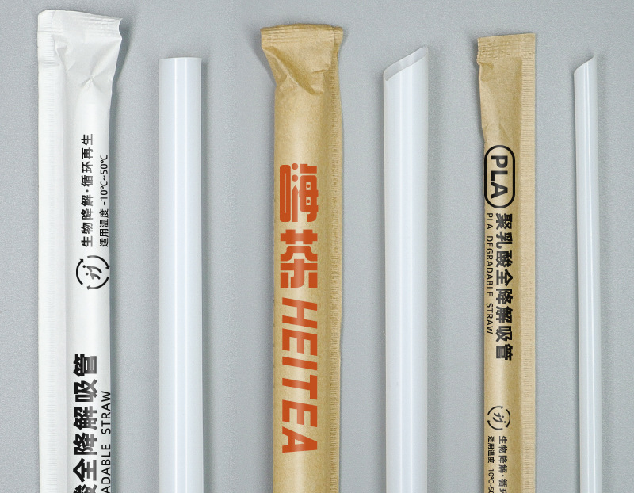
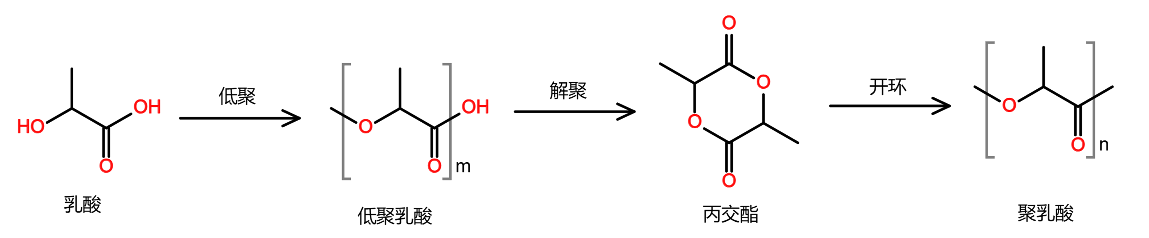
生物降解材料：聚乳酸
PLA
刘玉龙 赵媛媛 王瞿骋
PLA的分子结构
颂聚乳酸
生从玉米化神奇
环保新材世共知
降解自然归土易
合成绿色入时宜
轻盈坚韧工精巧
用途广泛展宏思
未来科技添色彩
造福人间惠有时
PLA(Polylactic Acid)是乳酸(Lactate/Lactic Acid)脱水缩合产生的多聚体
乳酸是手性分子。左旋乳酸（L-乳酸）是人体天然存在的物质，在细胞中可以用于产能代谢；右旋乳酸（D-乳酸）则无法由人体代谢
由于合称所用单体旋光性不同，聚乳酸可分为外消旋聚乳酸（PDLLA）、聚左旋乳酸（PLLA）、聚右旋乳酸（PDLA）以及非旋光性聚乳酸（Meso-PLA）^{[1]}
PLA的特性
物理性能良好：具有良好的透明度和光泽度，较高的机械强度，可塑性好，加工方便
生物降解性：PLA可在自然条件下被微生物快速降解
生物相容性：在人体内不引发明显的免疫反应
可再生性：聚乳酸的原料主要来源于可再生资源，如玉米淀粉、甘蔗等，原料来源广泛。
PLA的应用与前景
PLA因其透明、高强度、可塑性等优异性能，广泛应用于包装行业、农业地膜生产、汽车建材等众多领域
PLA在医疗领域中用于生产手术缝合线、骨固定用品、药物缓释系统、无纺布等，由于其良好的生物相容性和可降解性，聚乳酸材料能够减少患者因异物反应引起的不适感和感染风险，同时能被人体吸收，最终分解为二氧化碳和水，对人体不会产生毒副作用
PLA是常用的3D打印材料之一，因其易于加工、成本相对较低且打印成品具有良好的机械性能和表面光洁度，被广泛应用于3D打印领域，但是PLA在高温环境下容易堵料，影响打印质量
耐热性差：PLA的热变形温度较低，在50~55℃之间PLA即发生软化并失去形状，其他石油基塑料则多在100℃以上
柔韧性不佳：PLA的柔韧性有限，在压力下容易开裂甚至断裂，限制了其在需要高柔韧性或弹性形变的应用中的使用
抗冲击强度低：PLA的抗冲击强度较低，不适合承受突然的冲击载荷，例如摔落、撞击等
降解速度难以控制：PLA的降解速度与其结晶度、分子量、分子量分布、形貌、水在聚合物中的渗透速率以及立体异构含量均有关
PLA的生产
最常见的PLA制品
PLA吸管
聚乳酸的上游原材料主要源自玉米等谷物作物的深加工；这些作物经过碾碎处理，从中提取出淀粉，随后淀粉被转化为未精制的葡萄糖，然后经由微生物发酵作用将葡萄糖转化为乳酸，（由于此过程一般产生L-乳酸，最终聚合产物一般为PLLA）^{[2]}
由乳酸单体聚合成PLA的方法分为直接聚合法和间接聚合法：
间接聚合法：即开环聚合，通过开环聚合可以达到对聚合反应的精确控制，因而可以通过调节反应条件得到不同性质的聚合物产物应用于不同的领域，是工业生产常用的方法，包括低聚、解聚和开环3个反应步骤^{[3]}
直接聚合法：连续的酯化反应，对分子质量无法得到有效的提升，产物机械性能较差，但不要求高纯度乳酸原料，反应成本低^{[4]}
近年我国PLA消费量持续上升，2023年达到8万吨，约占全球消费量的三分之一左右；，PLA的市场需求持续增长,有望在未来几年内增长至42亿美元
未来，随着“限塑令”等政策持续推动、随着消费者的可持续发展和环保意识不断增强和聚乳酸生产能力提高以及下游应用拓展，我国聚乳酸行业规模有望得到扩大。按各省的限塑禁塑规划，预计 2025年我国可降解塑料市场规模将新增 441.30万吨。保守假设 PLA 在可降解塑料中的占比 25%，则 2025 年 PLA 市场需求可相应达 110.30 万吨。
Reference
[1] http://www.newsijie.com/chanye/huagong/jujiao/2024/0522/11343242
[2] https://www.sohu.com/a/794440588_120815556
[3] 孙永利, 邓林, 肖晓明, 澹台晓伟. 聚乳酸的合成及催化剂研究进展. 化学工业与工程, 2016, 33(6): 19-25.
[4] https://zhuanlan.zhihu.com/p/651403848
[5] https://selfeco.com/pages/polylactic-acid-pla
间接聚合法的步骤
材料与时代 北京大学
材料与时代 北京大学

